Slide 1
크롤링 ~ openHAB2 테스트
순천향대학교
컴퓨터시스템연구실
이한범, 강다현, 김수아
18.07.09

Slide 2
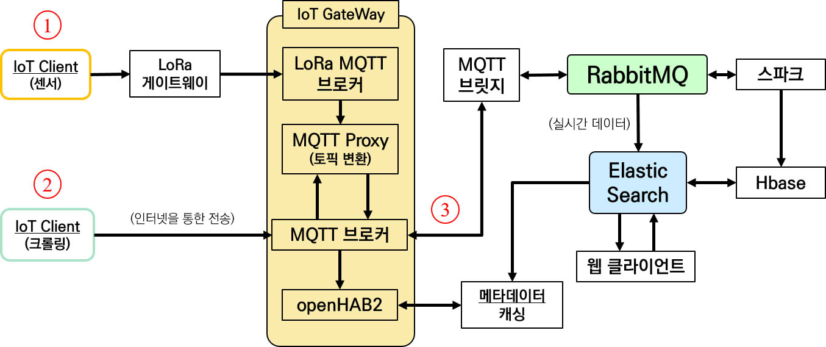
전체 구조도
수정된 부분
port → sensor_id → IoTclient

Slide 3
일부분 테스트
이 중, 일부분을 가지고 테스트

Slide 4
일부분 테스트
이 중, 일부분을 가지고 테스트
IoT client
(크롤링 센서 데이터)
MQTT broker
변환 된 토픽
(ex: sensor/clientId/IoTClient)
센서 데이터
openHAB2
ElasticSearch
메타데이터 캐싱
(JSON)

Slide 5
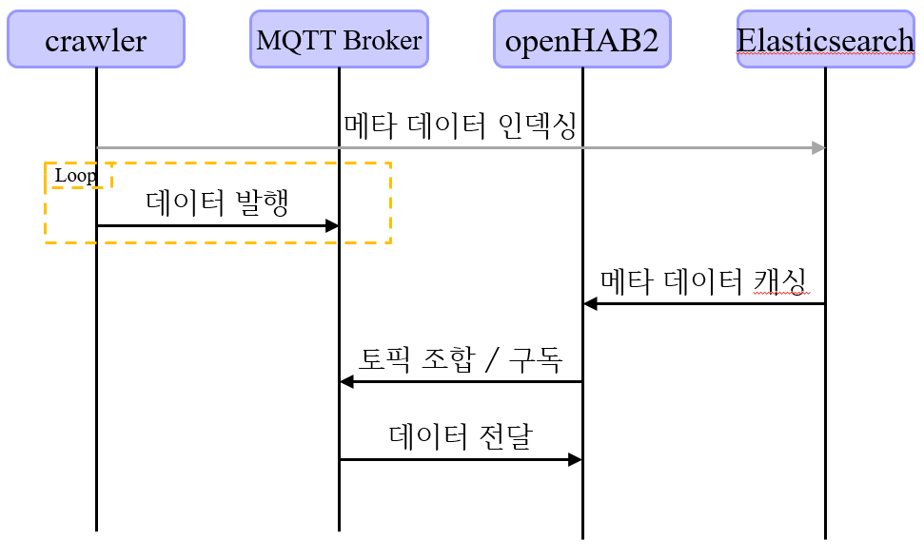
일부분에 대한 메시지 흐름도
이전 슬라이드에 대한 메시지 흐름도

Slide 6
ElasticSearch 저장 데이터
단말 정보
index : test2
type : clients
document 키 값
snode, client_id, name, date, user_id, gps:lat, gps:lon
센서 정보
index : test3
type : sensors
document 키 값
sensor_id, type, client_id, product_name, produce_company

Slide 7
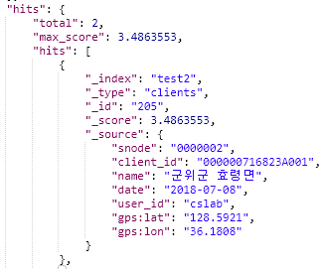
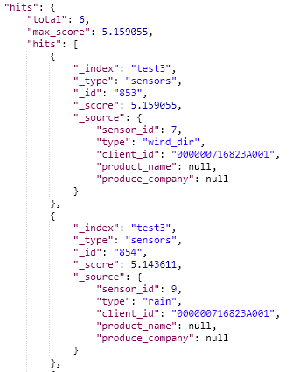
ElasticSearch 저장 데이터
예시 데이터
snode를 통해 odroid에 연결된 단말정보(client_id) 얻음
client_id를 통해 단말에 연결된 센서정보를 얻음

Slide 8
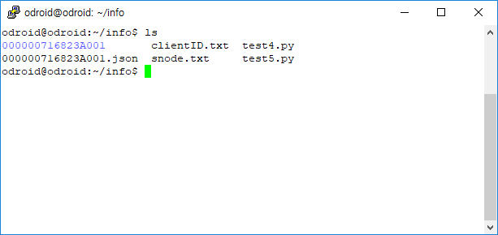
ElasticSearch 접근 및 캐싱
Python으로 작성한 프로그램을 통해 ElasticSearch에 저장된 메타 데이터를 odroid에 캐싱

Slide 9
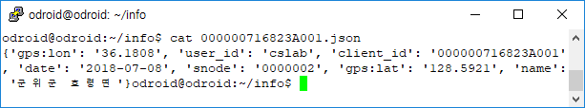
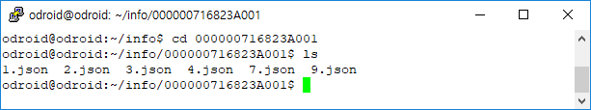
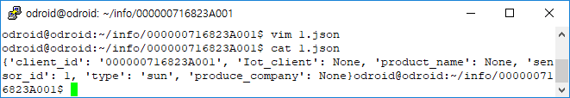
ElasticSearch 접근 및 캐싱
단말 정보 및 해당 단말의 센서정보

Slide 10
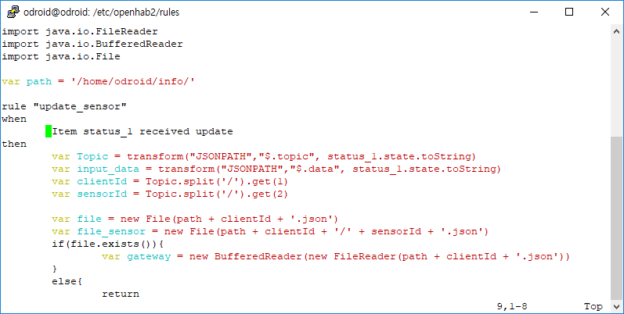
센서데이터 업데이트
규칙을 통해 JSON 형태로 캐싱한 파일을 읽고, 특정 토픽을 통해 날아오는 데이터의 종류 판별
java에서 제공하는 일부 라이브러리 사용가능

Slide 11
문제점
Xtend 언어의 라이브러리 부재
mqtt 메시지 패킷의 가변헤더 부분의 토픽정보를 추출해 낼 방법의 부재
topic 정보만 알아낼 수 있다면 문제 해결 가능
여러개의 단말기기가 존재할 경우
단말기기 하나당 여러개의 rule을 작성하면 해결

Slide 12
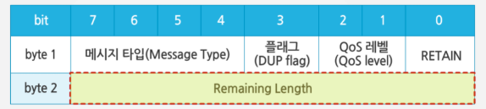
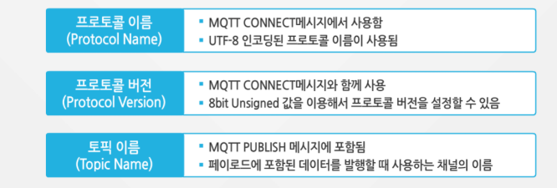
해결방안 모색
openHAB2 에서 토픽정보를 추출해내는 방법 탐색

Slide 13
해결방안 모색
데이터 전송시 topic 정보를 포함하여 전송
간단하나, 네트워크 트래픽 증가 및 보안문제
실제 센서쪽에서 전송하는 메시지 변경 불가
IoT client
(크롤링 센서 데이터)
MQTT broker
변환 된 토픽
(ex: sensor/clientId/ IoTClient)
센서 데이터
topic + data+ time
openHAB2
ElasticSearch
메타데이터 캐싱
(JSON)

Slide 14
해결방안 모색
convert 역할을 하는 파이썬 프로그램 작성
실제 센서와 크롤링 센서로 오는 데이터로 부터 토픽값을 추출하여 openHAB2 쪽으로 전송
IoT client
(크롤링 센서 데이터)
MQTT broker
convert
센서 데이터
topic + data+ time
변환 된 토픽
(ex: sensor/clientId/IoTClient)
openHAB2
ElasticSearch
메타데이터 캐싱
(JSON)

Slide 15
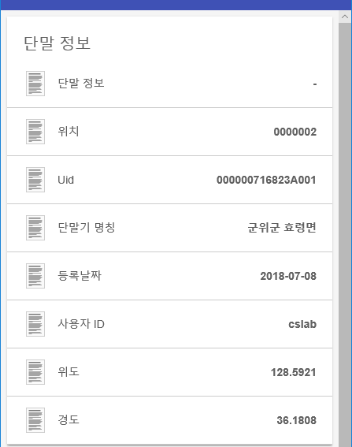
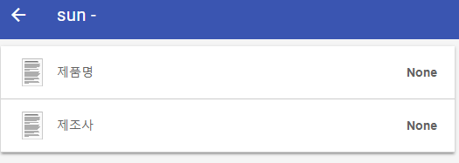
테스트
단말, 센서 정보는 토픽에 상관없이 캐싱된 데이터를 통해 업데이트 가능

Slide 16
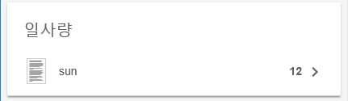
테스트
보내는 데이터
{ “topic”: “sensors/000000716823A001/1”, “data”: 12.5, “time”: ‘2018-07-08T22:00:00’}
토픽 정보가 포함된 메시지를 받을 경우, 토픽정보와 캐싱된 JSON 파일과 비교
알맞은 센서 item에 값이 전달됨

